Slide 1
テストー

Slide 2

基本的に

Slide 3
松山

Slide 4
手続き型から宣言型・集合指向へ頭を切り替える７箇条

Slide 5
はじめに
SQLに習熟するためには、SQLとRDBの世界を支配する独自の原理を理解し、それを使いこなさねばなりません。原理や理論は、理解するだけではダメで、現場の実践に生かすことができて初めて命を持ちます。

Slide 6
１。IF 文やCASE 文は、CASE 式で置き換る
入力に対して1つの値を返すという点で、CASE式は、一種の関数です。そのため、CASE式を使うときの思考パターンは、関数型言語を使うときのそれに近づきます。Lispにも、condやcaseという分岐を記述するための機能がありますが、手続き型言語のIF文などと違って、これらは関数です。そのため、CASE式と同様、文ではなく式（関数）の単位で分岐し、どちらも1 つの値を返します。
ためしに、両者を並べて比較してみましょう。

Slide 7
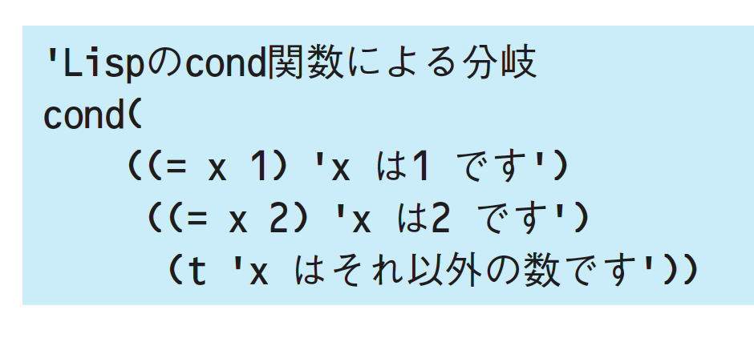
もっと言うと定数が書ける場所にはどこにでも書けます。定数というのは、要するに「変数が0 個の式」と同義だからです。

Slide 8
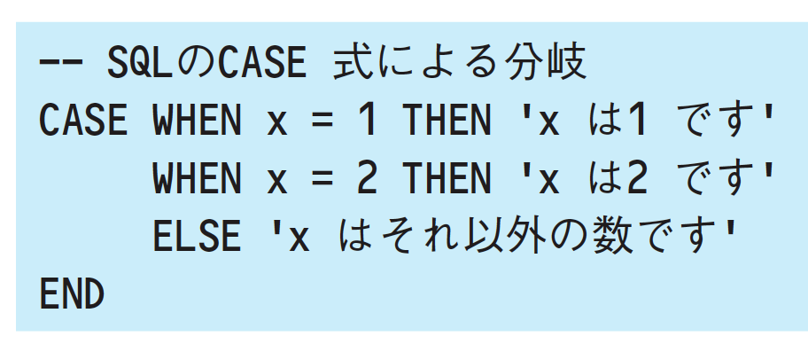
このように、Lispの記号法がポーランド記法である点を除けば、やっていることは同じです。条件を入れ子にできるので、階層的な分岐も記述できる点までウリ二つです。だから、関数型言語に慣れている人は、SQLのCASE式もすぐ理解できますし、逆もまた然しかりです。

Slide 9
２。ループはGROUP BY 句とウィンドウ関数で置き換える
SQLには文単位でのループも存在しません。カーソルを使えば別ですが、あれは手続き型の世界の話で、ピュアSQLとは無関係です。
手続き型言語でループが利用される定番の処理に「コントロールブレイク」がありますが、これはSQLではGROUP BY句と相関サブクエリを使って表現することができます。相関サブクエリは、SQLを習い始めの初級者がつまずきやすいポイントの1つですが、処理単位を分割して考えるための大変有効な技術です。手続き型言語においてループを使っていた処理は、この2 つの機能で完全にカバーできます。

Slide 10
３。テーブルの行に順序はない
リレーショナルデータベースのテーブル（関係）は、数学の「集合（set）」の一種です。あえて行の順序という目に見える概念を捨て、抽象度を可能な限り高めるために考えられた概念がテーブルです。元々、まったく異なる起源を持つ概念同士なのだから、ファイルとテーブルが齟そご齬をきたすのも無理はありません。テーブルとは、データが順序良く整理されたバインダーよりは、色々なものが雑多に放り込まれた「おもちゃ箱」や「バッグ」のイメージに近いでしょう。

Slide 11
４。テーブルを集合と見なそう
テーブルの抽象性を理解するために一番いい方法は、自己結合を使うことです。というのも、自己結合は、まさに集合という概念の抽象度（自由度、と言ってもいい）の高さゆえに可能となった技術だからです。SQLの中では、同じテーブルに違う名前を与えて、あたかもそれらが別のテーブルとして存在しているかのように扱うことができます。すなわち、自己結合を使えば、私たちは好きな数だけ集合を追加し、操作することができるようになるのです。この自由度の高さが、SQLの魅力であり、また強力さでもあります。

Slide 12
５。EXISTS 述語と「量化」の概念を理解しよう
EXISTSの使い方は、INとよく似ているのでまだ理解しやすいのですが、本当に使いこなさなければならないのは、否定形のNOT EXISTSです。SQLは量化子の実装に手を抜いた（？）ため、2つあるうちの片一方の量化子しか持っていません。そのため、SQLが持っていない全称量化子については、プログラマの側でNOT EXISTSを使って表現するしかないからです。

Slide 13
６。HAVING 句の真価を学ぶ
HAVING句は、SQLの機能の中で最も軽視されていると言っていいでしょう。しかし、この機能の真価を知らないのは、あまりにもったいない話です。HAVING句は、SQLの集合指向言語としてのエッセンスが凝縮された機能と言って過言ではありません。SQL的な考え方を身に付ける一番の近道が、HAVING句の使い方を学ぶことだ、というのは筆者の持論です。

Slide 14
７。四角を描くな、円を描け
手続き型言語でのコーディングを助ける視覚的なツールには、歴史的に多くの積み重ねがあります。特に1970年代に考察され、長い年月をかけて発展してきた構造図（Structure diagram）とDFD（Data Flow Diagram）は、大きな効果を発揮するツールとして定着しています。
しかし、この伝統的な道具は、SQL プログラミングを助ける目的には、不向きです。SQLは、ただ欲しいデータの条件を記述するだけで、そこに動的な処理は一切表われません。テーブルも静的なデータを表現するだけです。

Slide 15
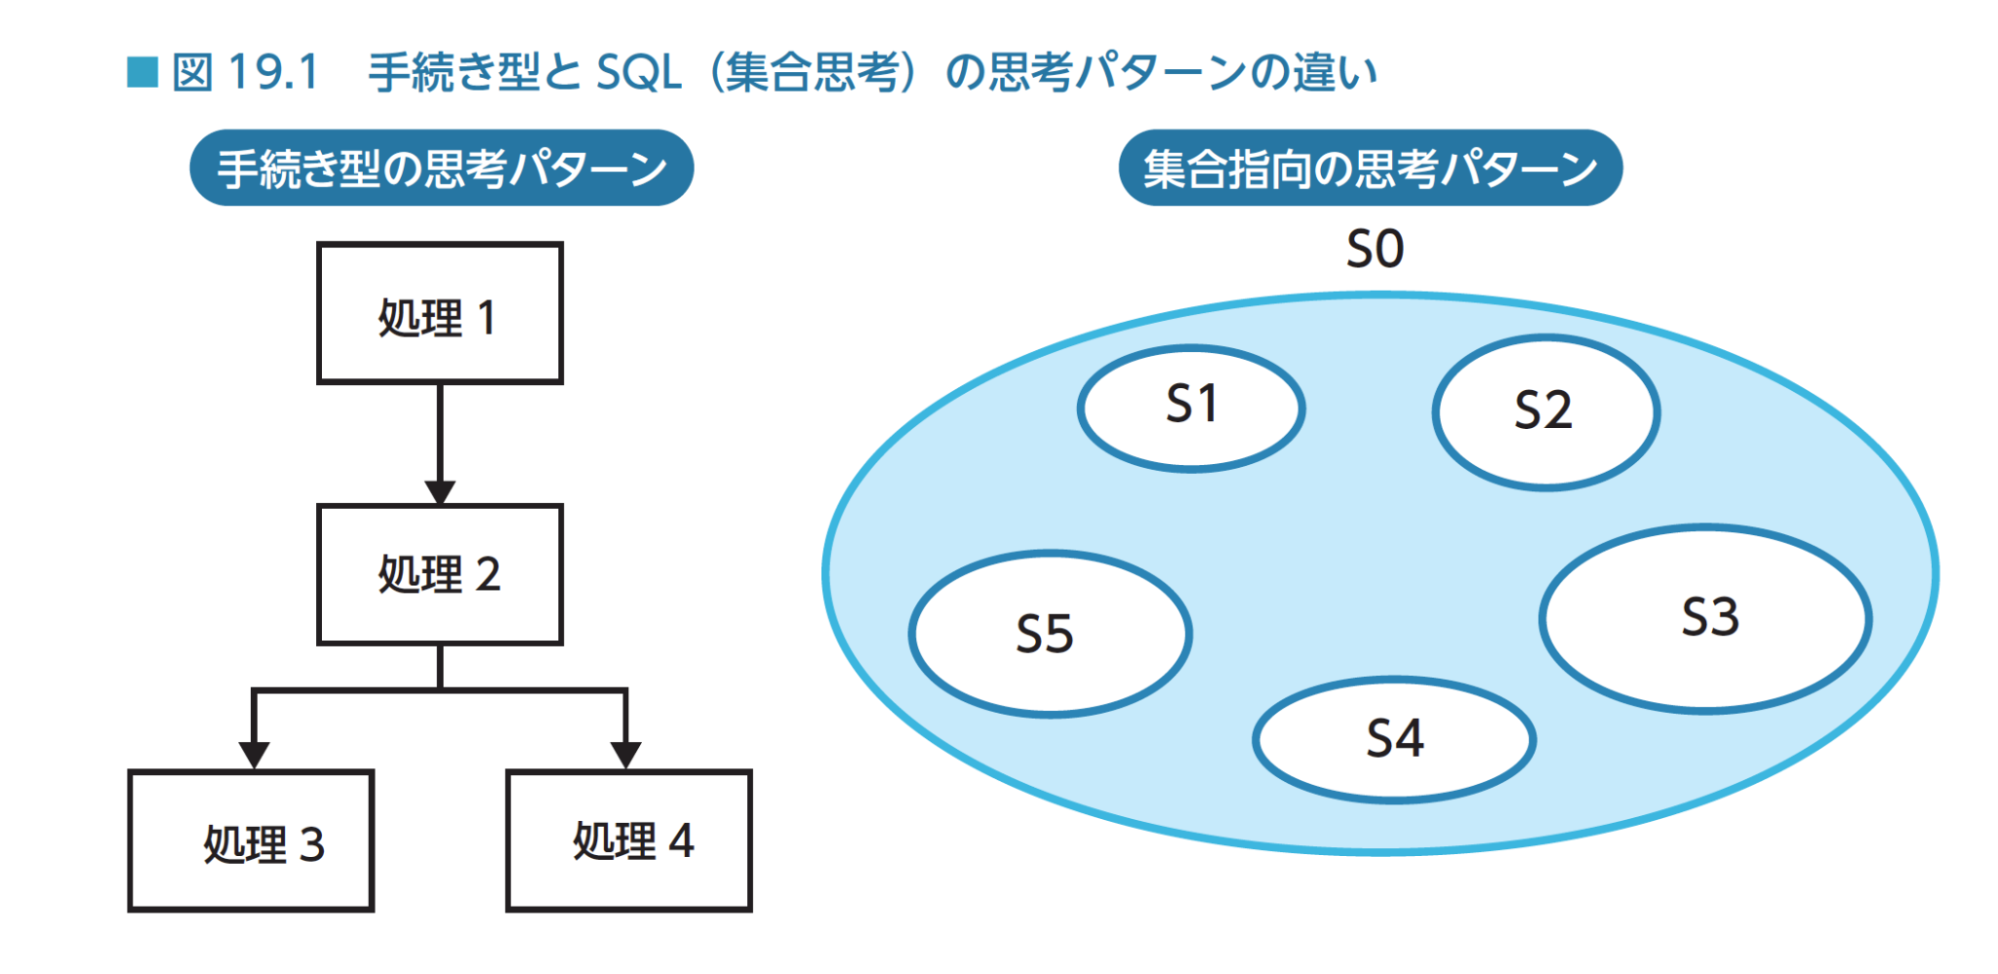
このような静的データモデルを一番的確に表わす視覚図は、今のところベン図、すなわち「円」です。それも、入れ子の円を描くことが、SQLの理解を飛躍的に高めます。SQLにおいては入れ子集合の使い方が1つの鍵になるからです。GROUP BYやPARTITION BYは、テーブルを「類」という部分集合に切り分けますし＊6、木構造を扱うための入れ子集合モデルでも、入れ子集合が大活躍します。入れ子集合（＝再帰的集合）をうまくイメージして、利用できるようになることが、中級SQLプログラミングをマスターする肝と言っていいでしょう。

Slide 16
まとめ
私たちエンジニアの多くは、C 言語、Python、Java、Perlなどの手続き型（少なくともそれを基礎にした）の言語を使い慣れているため、知らず知らずのうちにどんなプログラミング言語を使うときも、手続き型の発想にとらわれがちです。しかし、SQLのような非手続き型の言語を使いこなすには、その独自の原理と仕組みを知らねばなりません。

